Slide 1
«Переплетно-картонажное дело в коррекционной школе: от идеи к результатам»
ОГКОУ «Кохомская коррекционная школа»
VII Международный фестиваль
педагогических мастерских молодых педагогов
«Общайся! Создавай! Применяй!»
Автор: Карпова Олеся Юрьевна,
учитель высшей квалификационной категории
Адрес: 153511, Ивановская обл., г. Кохма,
пер. Ивановский, д.3. Телефон/факс: (4932)55-10-86
E-mail: int8vid-kohma@mail.ru
olesya_karpova@inbox.ru

Slide 2
Почему?
Переплетно-картонажное дело – это одно из направлений Профильного труда, которое также предложено в новой ФАООП УО
(Приказ Министерства просвещения РФ от 24 ноября 2022 г. N 1026 «Об утверждении федеральной адаптированной основной общеобразовательной программы обучающихся с умственной отсталостью (интеллектуальными нарушениями)»).

Slide 3
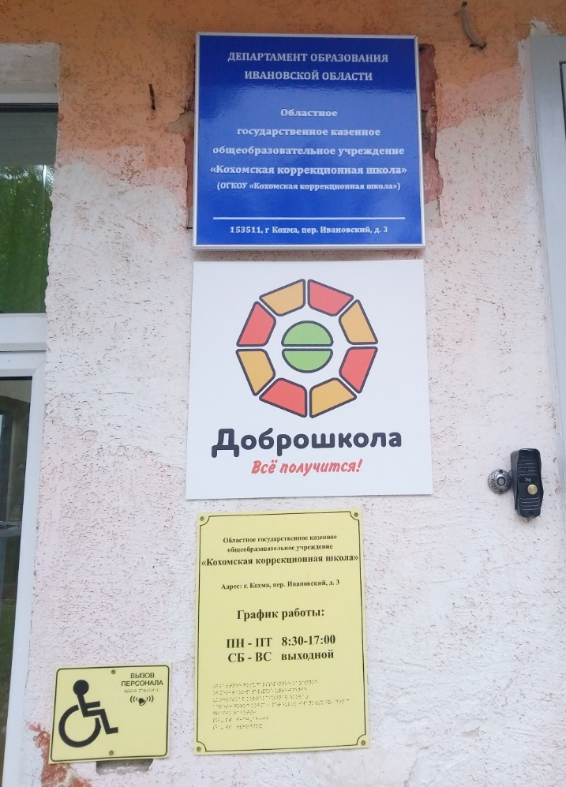
Работа в этом направлении началась в 2020 году в рамках обновления содержания предметной области «Технология»

Slide 4
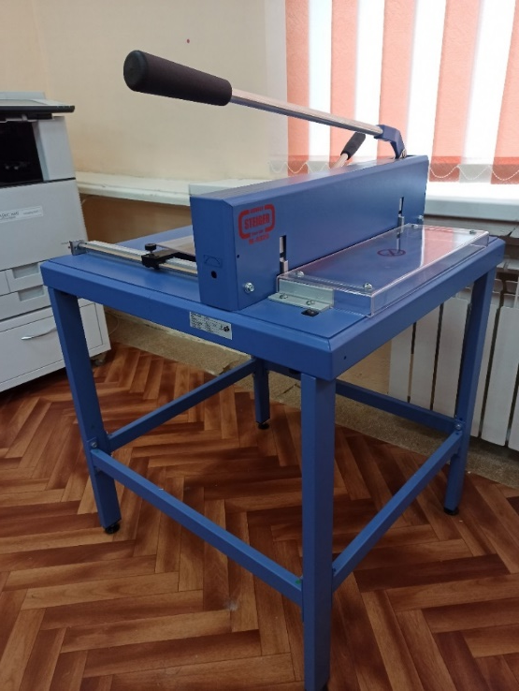
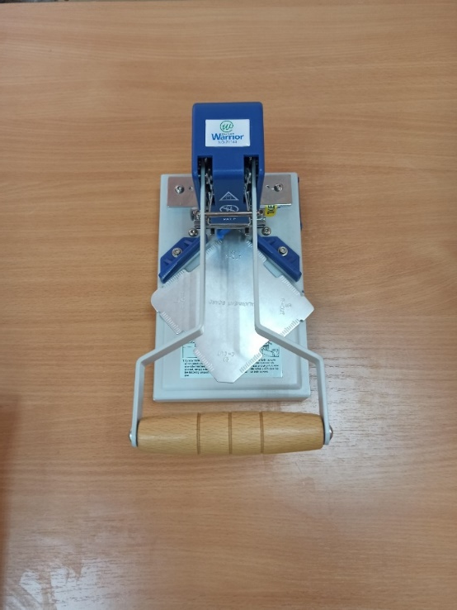
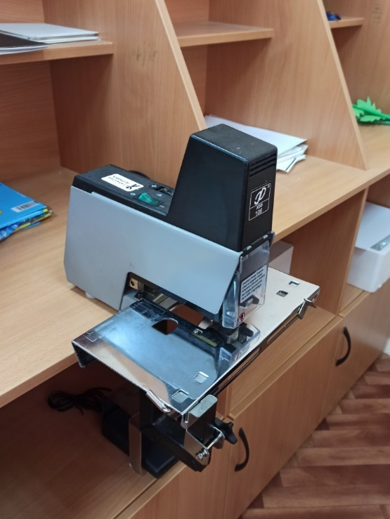
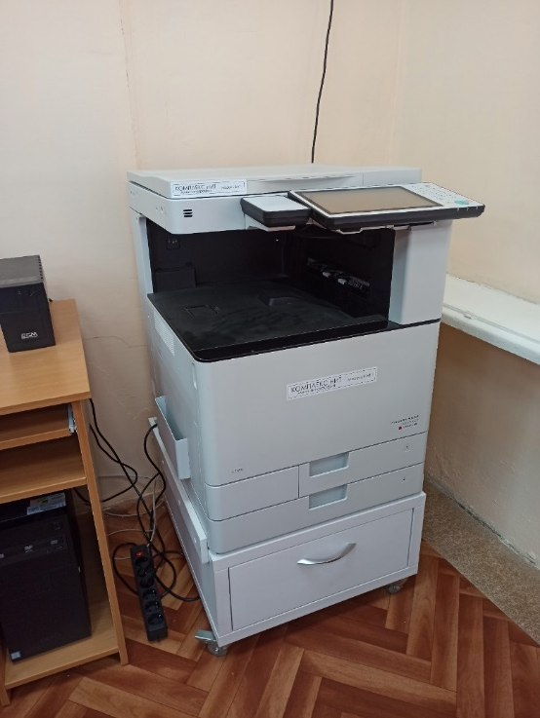
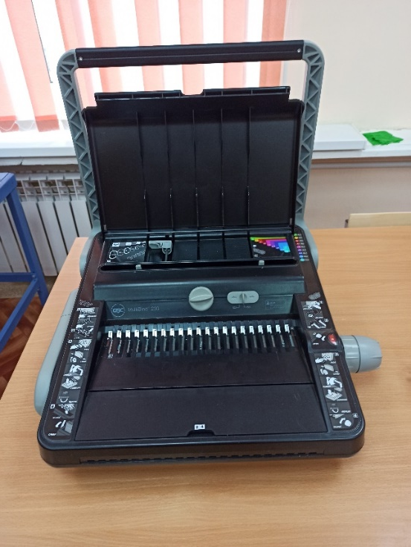
Оборудование мастерской

Slide 5
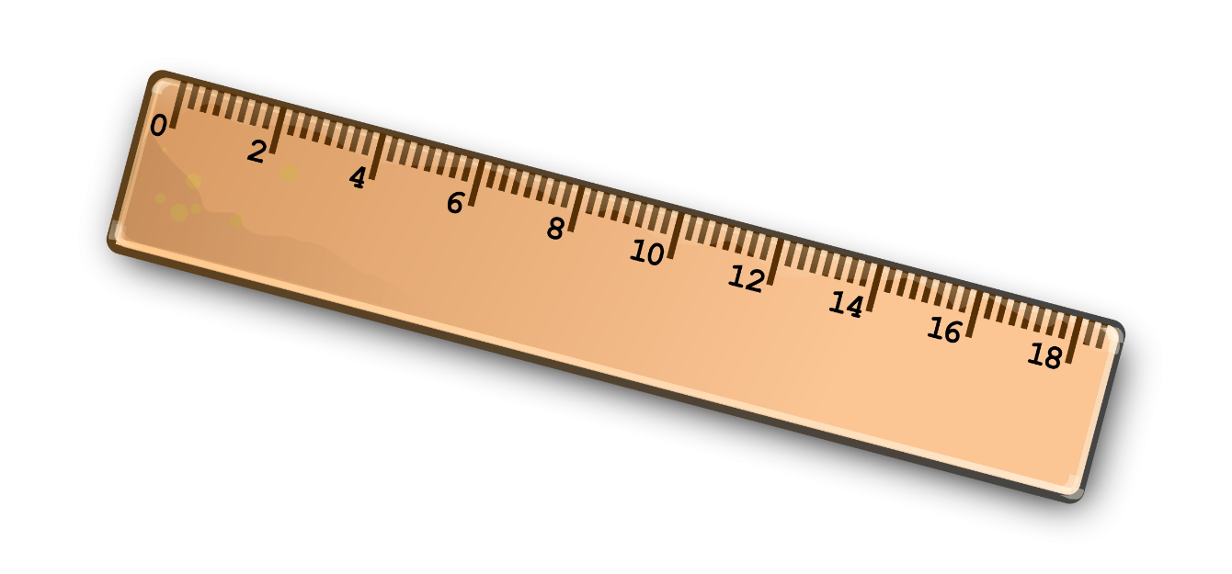
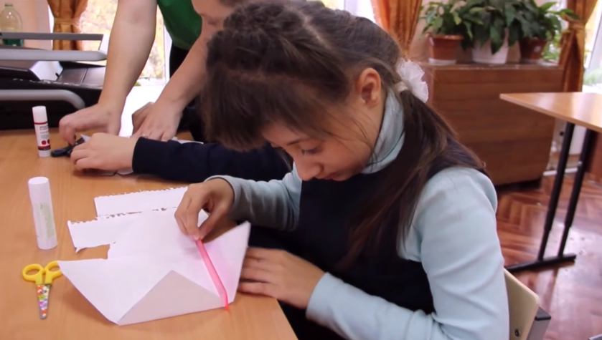
Работа в мастерской началась с изображения геометрических фигур, а первым изделием стал обычный бумажный конверт

Slide 6
Развертка конверта
?

Slide 7
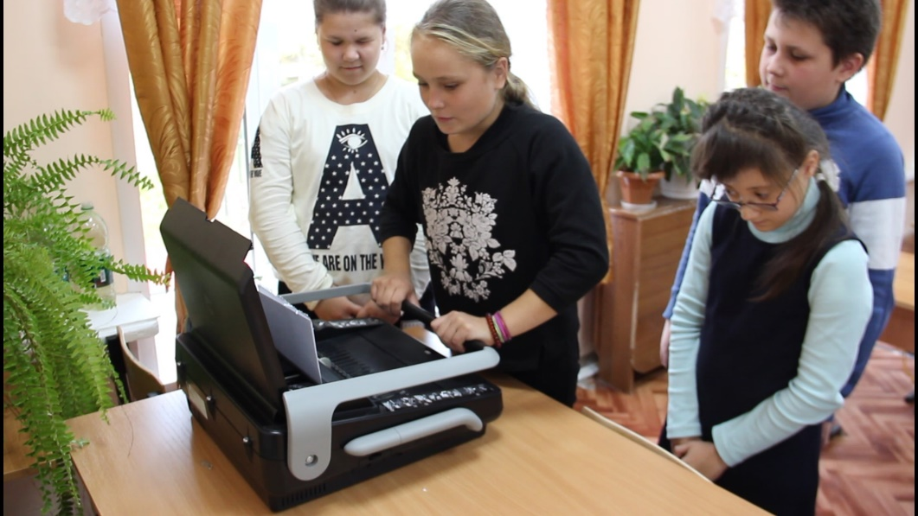
В первый год обучающиеся освоили виды бумаги и картона, клеящие составы, режущие инструменты.

Slide 8
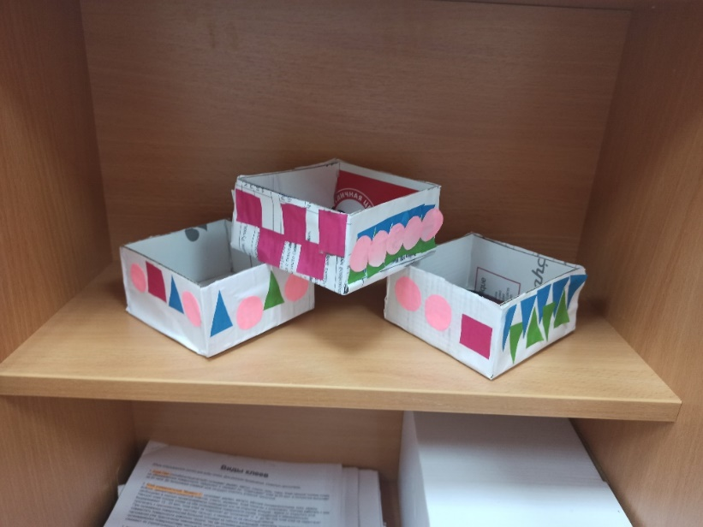
Изделия украшались орнаментом
Айрис-фолдинг

Slide 9
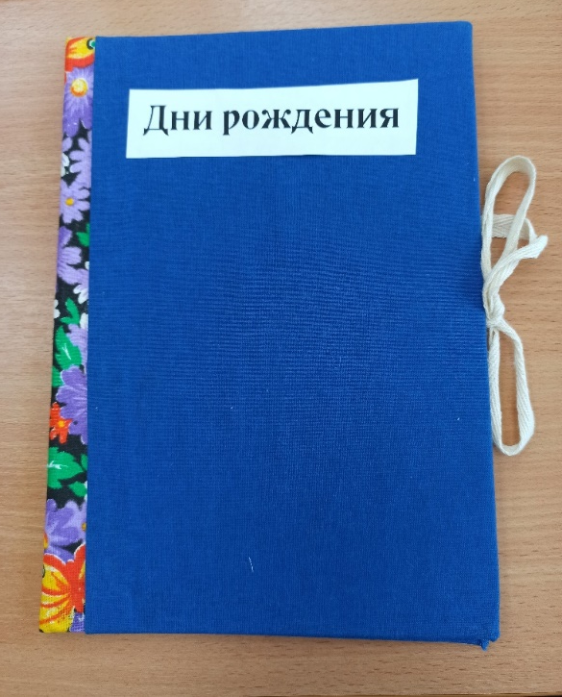
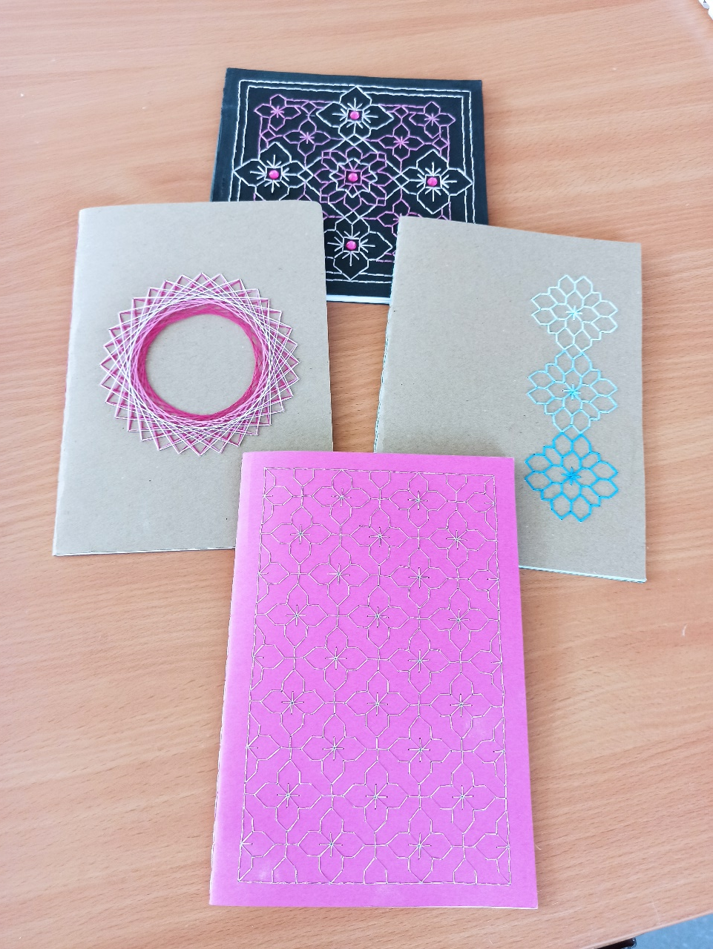
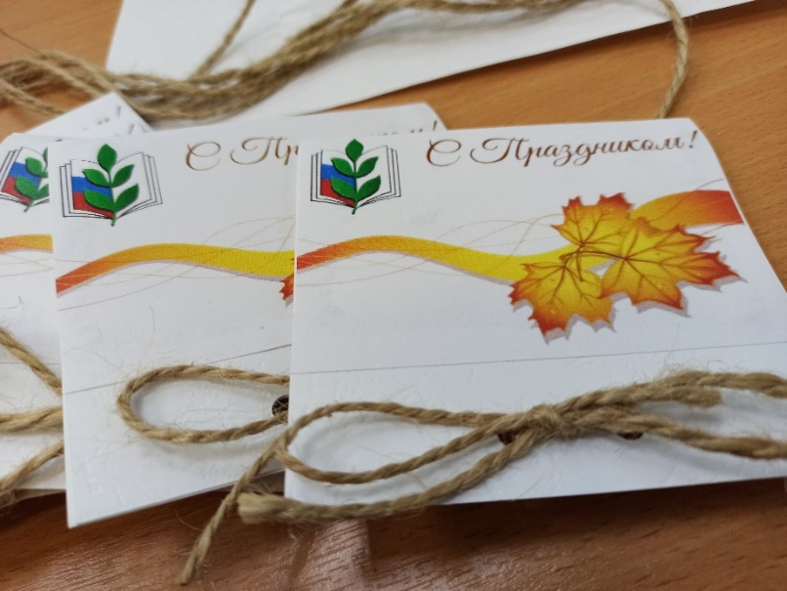
Обучающиеся приступили к более сложным изделиям: папки с завязками, блокноты

Slide 10
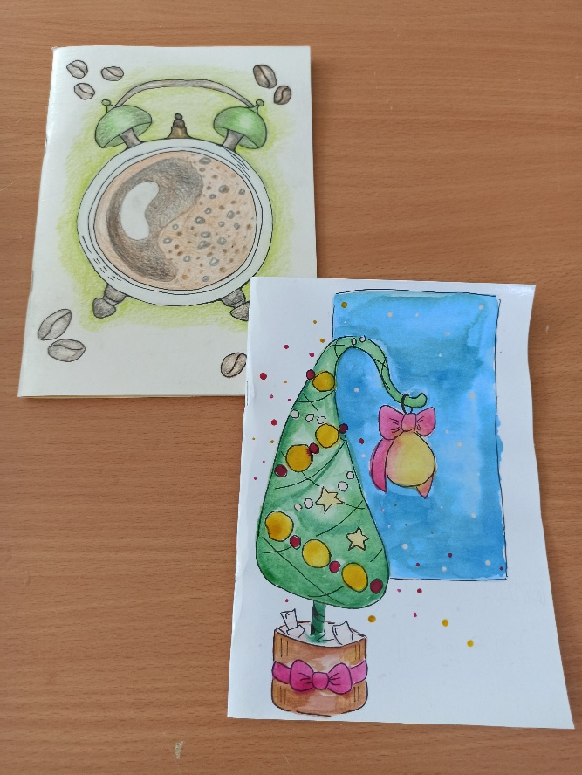
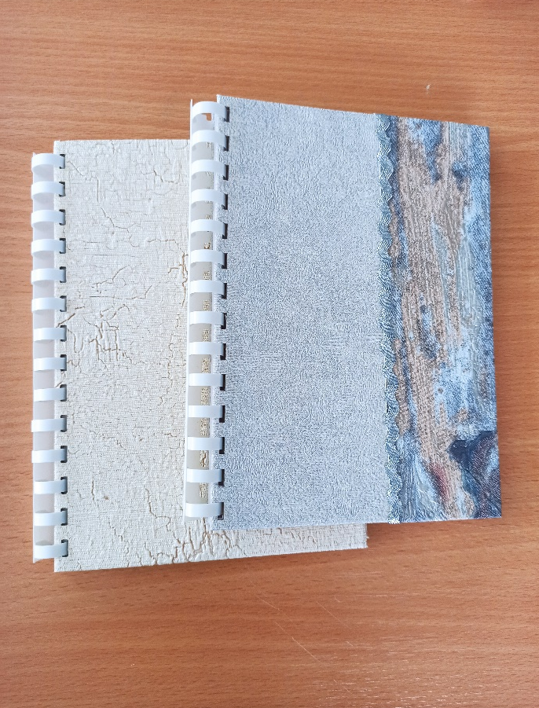
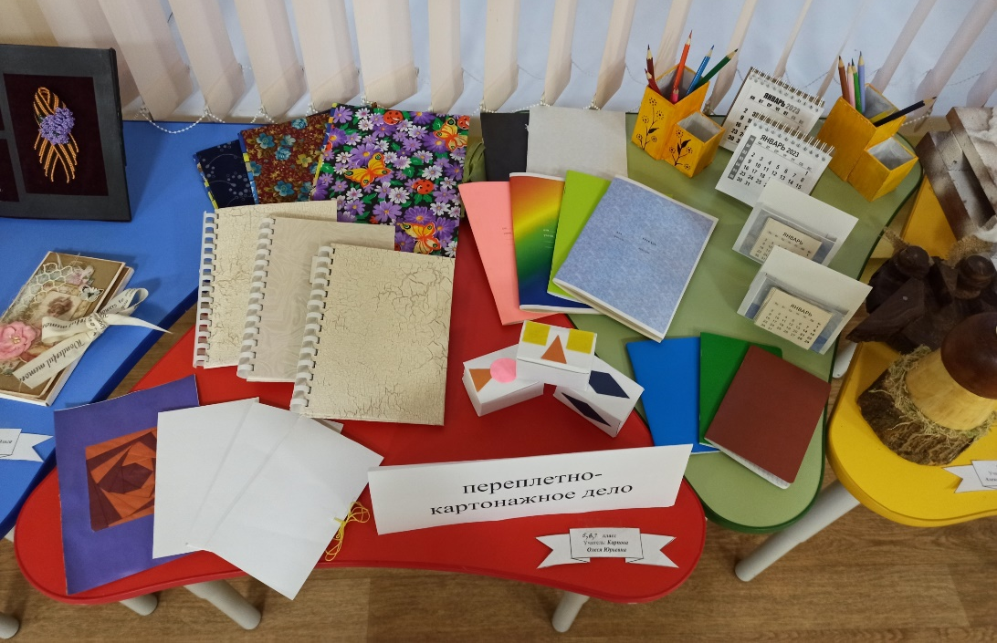

Slide 11
Алгоритм работы
1. Изучить возможности и перспективы выбранного направления (изучить опыт коллег, возможности развития в вашем регионе; оценить возможности обучающихся)
2. Проанализировать наполнение и содержание будущего курса (что можно сделать? Как облегчить или усложнить материал?)
3. Подобрать материалы, инструменты, оборудование
4. Подобрать материал в зависимости от технических возможностей и способностей обучающихся (составить тематическое планирование)
5. Приступить к реализации
6. Внести коррективы
Рабочая программа курса внеурочной деятельности

Slide 12
Каких же результатов мы достигли:
Постепенно в процесс трудового обучения включилось новое направление;
ПКД способствует активному развитию мелкой моторики, а также точности и аккуратности;
Данный предмет интересен обучающимся, поскольку является новым, необычным и находится на стыке трудового обучения и изобразительного искусства;
Для организации мастерской на начальном этапе не требуется сразу закупать дорогостоящее оборудование (это можно делать постепенно);
Помимо учебных целей, мастерская обслуживает потребности школы;
ПКД увлекает даже самых непоседливых детей: в практике школы именно дети «с характером» показывают лучший результат.

Slide 13
Полезные ссылки
Мастер-классы по переплетному делу
https://www.livemaster.ru/masterclasses/rabota-s-bumagoj/perepletnoe-delo
Канал о картонажном деле
https://youtube.com/playlist?list=PL4ohxNJWSSBkBiR89XaHee_ulhycZqD-m
Канал о переплетном деле
https://www.youtube.com/playlist?list=PL9bpzVdNsr_MJ22cfNXSZ5PA57uNv4qQg
Библиотека материалов по переплетному делу
http://nozdr.ru/biblio/remjosla/books

